Slide 1


Slide 2


Desarrollo Web con HTML y CSS

Slide 3
AGENDA
Tema de Proyecto.
Casos de estudio
Continuar el con ejemplo de la la lección anterior.
Taller #1 – Descubre Costa Rica.

Slide 4

Mesa Redonda
Dinámica
Se le va a brindar un caso de estudio, donde se va a realizar una serie de preguntas las cuales se deben de abordar desde un punto de vista analítico.
Se debe aportar por cada pregunta un argumento, mínimo de un párrafo.
Todo el equipo tendrá su espacio para exponer su argumento.

Slide 5

Caso de Estudio
La tienda Patito requiere crear un sitio web, para la venta de teléfonos celulares, los cuales son generalmente de última generación en el mercado. Esta tienda requiere promover sus ventas y mejorar el contacto con sus clientes, para generar seguridad y confianza de sus productos. Además, requiere tener la información accesible a sus clientes donde puedan consultar diversa información de interés, como estilos, marcas, entre otros.

Slide 6
¿PARA QUIÉN ES EL SITIO WEB?

Slide 7

Para quién?
Se debe de diseñar por una audiencia objetivo
Es importante realizar preguntas sobre las personas que lo van a usar, algunas de ellas pueden ser:
¿Cual es el rango de edad?
¿De que país son los visitantes
¿Que nivel de educación tienen?
¿Cuál es su ocupación?
¿Que tipo de dispositivo pueden usar?

Slide 8
¿POR QUÉ LAS PERSONAS VISITAN LA PÁGINA?

Slide 9

Por qué nos visitan?
El contenido de la página debe estar influenciado por las metas del usuario
Se pueden tener dos tipos de preguntas a realizar
Motivaciones
¿Cuál es la meta principal, personal o trabajo?
¿Son actividades esenciales o son de lujo?
Metas específicas
¿Requiere información de de la página (Historia, antecedentes, etc.) o buscan algún producto o servicio?
¿Están familiarizados con el producto o necesitan información nueva?

Slide 10
¿ QUÉ ES LO QUE NUESTROS CLIENTES TRATAN DE ALCANZAR?

Slide 11

Qué quieren alcanzar?
Se puede crear una lista de razones por las cuáles las personas vendrían al sitio web.
Ejemplo:
Lidia: los zapatos que compró no eran de calidad y quiere hacer una queja
Zulema: buscar información sobre los cursos que ofrece la universidad ya que pronto saldrá del colegio.
Héctor: quiere comprar una laptop y busca especificaciones técnicas del equipo.

Slide 12
¿ QUÉ INFORMACIÓN NECESITAN?

Slide 13

Qué información necesita?
Ya sabiendo las razones de porqué la gente usa el sitio, podemos entender que información requieren.
Se pueden destacar información valiosa y poner en segundo nivel información no esencial.
Con esto se puede mostrar información extra que puede ser de ayuda o de alguna venta.
Algunos ejemplos de preguntas:
¿Los visitantes están familiarizados con el tema a tratar?.
¿Que se diferencia mi página de la competencia?
Sí se cumple la meta, ¿hay algunas preguntas que se hace el visitantes después?

Slide 14
¿ CON QUE FRECUENCIA LAS PERSONAS VISITAN EL SITIO?

Slide 15

Frecuencia de visitas?
Cuando se trata de un tema de cambio constante como avances tecnológicos, tendencias de moda, noticias, las actualizaciones de una página deben ser frecuentes, pero si se trata de algún servicio como plomería para el hogar, su información se mantiene más estática.
Se debe evaluar si ciertas partes de las páginas requieren más actualizaciones que otros.
Ejemplos de preguntas:
¿Con que frecuencia regresa el cliente a realizar la misma compra?
¿Cada cuanto cambia la información?

Slide 16
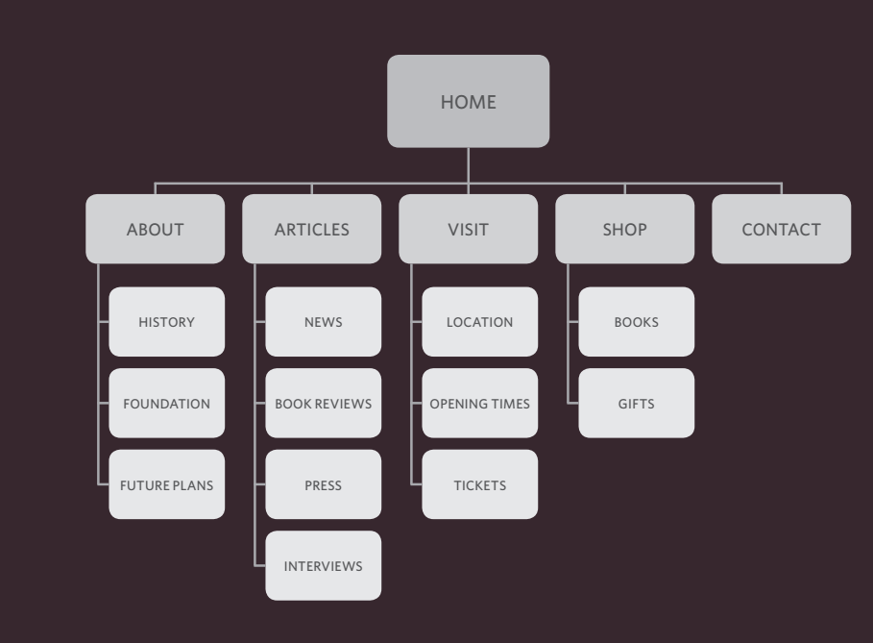
Mapa del Sitio

Slide 17
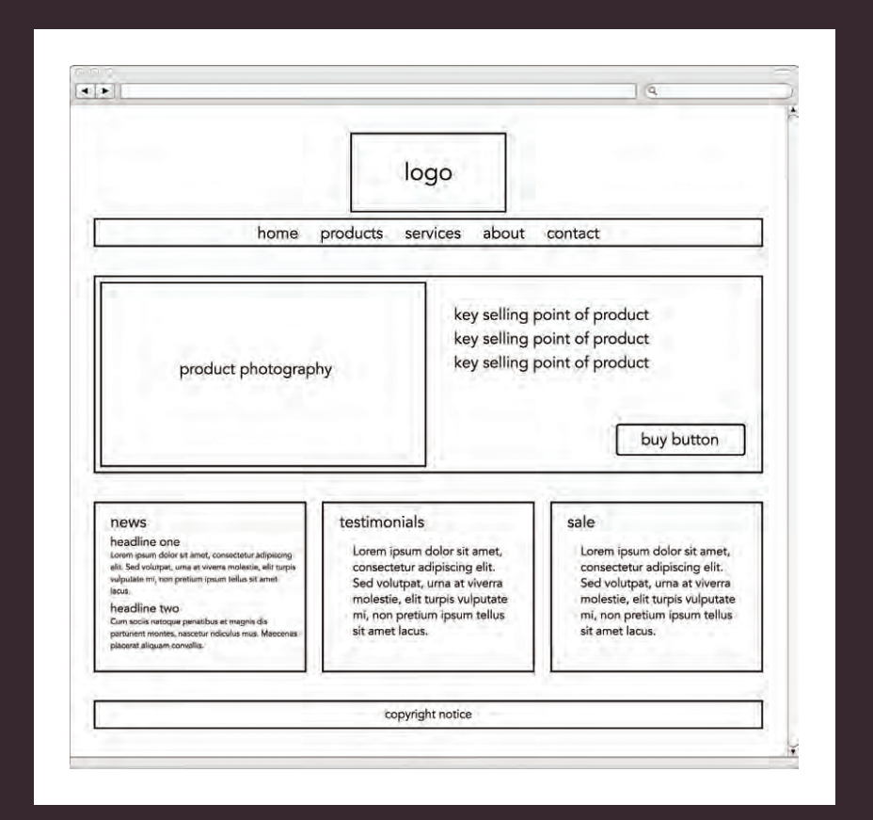
Wireframes
Es un sketch simple donde se muestra la información necesaria que debe ir a cada página, es un dibujo a alto nivel.
Se debe de poner información de contenido, no debe de ir colores, letras, etc.
Se utilizan también para hacer pruebas de usuario.

